Slide 1
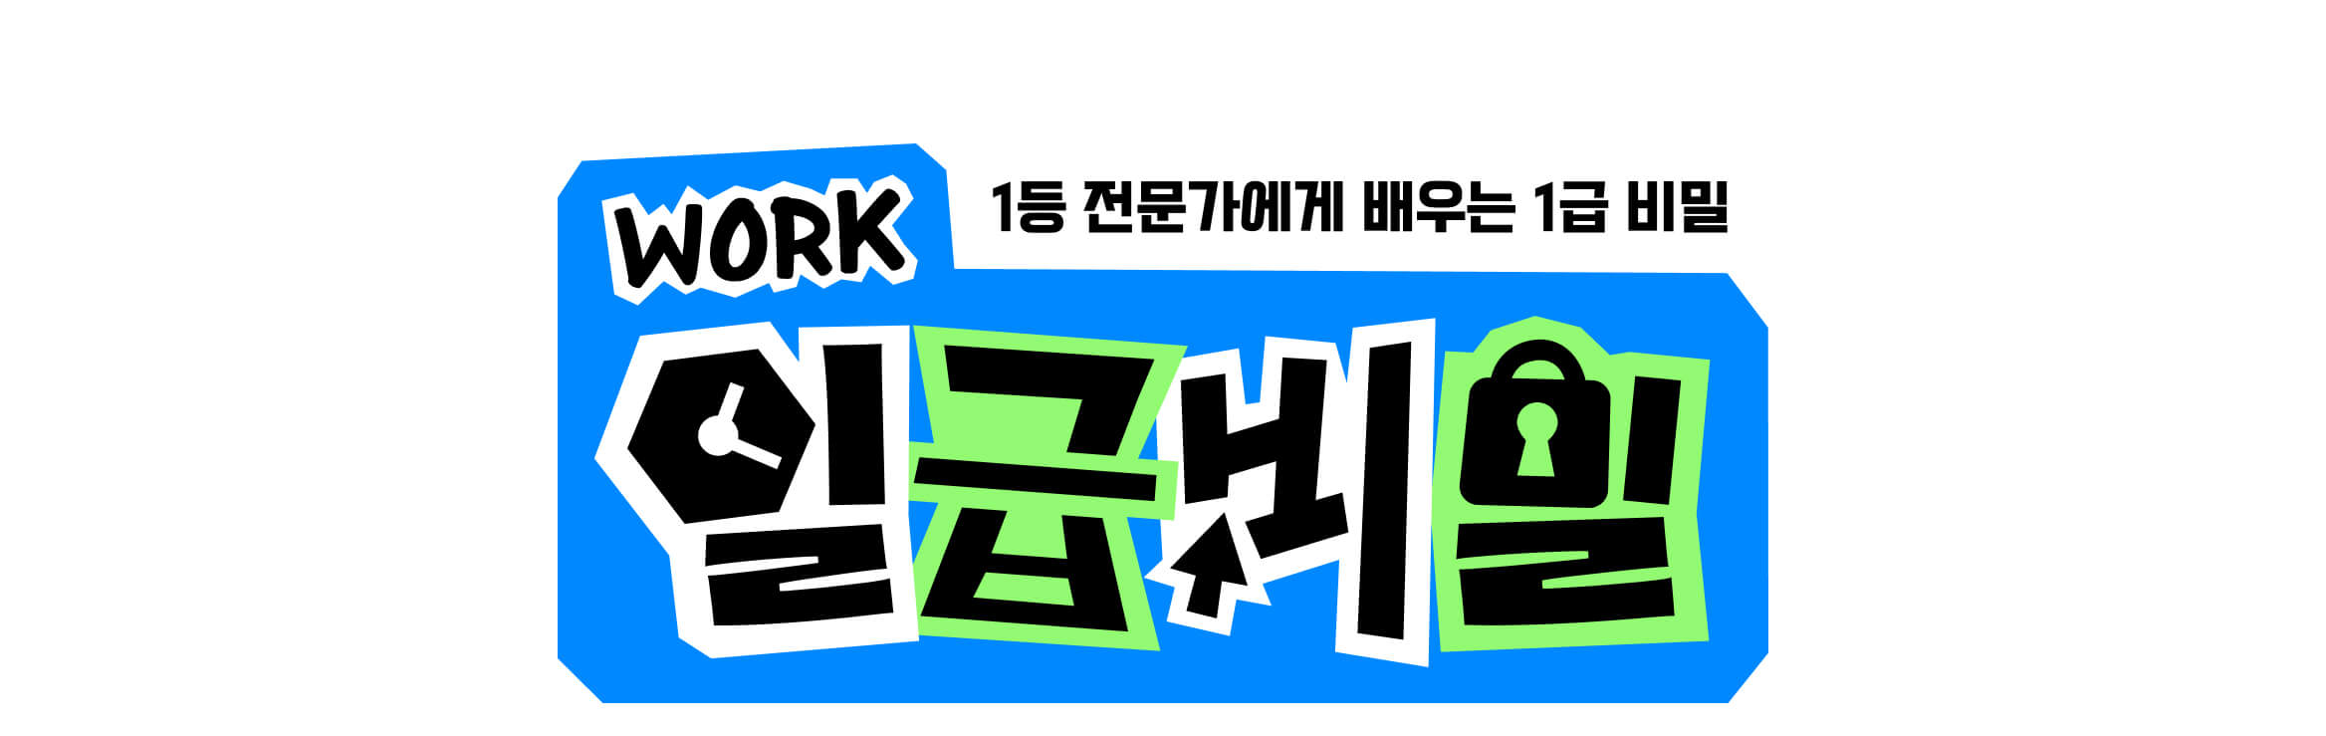


본 템플릿의 저작권은 크몽과 홈페이지제작전문웹드림에 있으며, 개인적인 용도로만 사용해 주세요. 상업적 이용이나 무단 수정 및 배포는 불가합니다.

Slide 2
홈페이지 제작 ‘사이트맵’ 작성 예시
1차 대메뉴
About
Soulution
Project
News
Support
Contact
서브 메뉴
(하위 메뉴)
회사소개
주요 서비스
포트폴리오
공지사항
FAQ
제휴문의
연혁
제품 라인업
성공 사례
보도자료
1:1문의
견적요청
팀 소개
가격 안내
고객 후기
이벤트
채용 공고
오시는 길
이용 가이드

Slide 3
홈페이지 제작 ‘사이트맵’ 서브 메뉴 샘플
카테고리 | 추천 서브메뉴 (조합용)
기업/회사 | CEO 인사말, 연혁, 조직도, 오시는 길(지도), 비전/미션, 인증서/특허
서비스/제품 | 서비스 소개, 주요 기능, 도입 혜택, 요금 안내(플랜), 비교표, 사용 가이드
포트폴리오 | 수행 실적, 고객 성공 사례, Before & After, 주요 클라이언트, 갤러리
커뮤니티 | 공지사항, 언론 보도, 이벤트, 자유게시판, 블로그/칼럼
고객지원 | 자주 묻는 질문(FAQ), 1:1 문의, 원격 지원, 자료실(PDF 다운로드)
쇼핑몰 | New, Best, Sale, 아울렛, 공동구매, 이용후기, 장바구니, 주문/배송 조회
예약/교육 | 예약 신청, 프로그램 일정, 강사 소개, 교육장 안내, 수강 후기

Slide 4
홈페이지 제작 ‘사이트맵’ 작성 템플릿
1차 대메뉴
1차 메뉴명
1차 메뉴명
1차 메뉴명
1차 메뉴명
1차 메뉴명
1차 메뉴명
서브 메뉴
(하위 메뉴)
서브메뉴
서브메뉴
서브메뉴
서브메뉴
서브메뉴
서브메뉴
서브메뉴
서브메뉴
서브메뉴
서브메뉴
서브메뉴
서브메뉴
서브메뉴
서브메뉴
서브메뉴
서브메뉴
서브메뉴
서브메뉴
서브메뉴
서브메뉴
서브메뉴
서브메뉴
서브메뉴
서브메뉴

Slide 5
홈페이지 제작 기획안 작성 폼
메뉴명
컨텐츠 내용을 입력해주세요
기능 설명 및
요청사항

